Slide 1
第一节 随机变量
一、随机变量的引入
二、随机变量的概念
三、小结

Slide 2
一、随机变量的引入
1. 为什么引入随机变量?
概率论是从数量上来研究随机现象内在规律性的，为了更方便有力的研究随机现象，就要用数学分析的方法来研究， 因此为了便于数学上的推导和计算，就需将任意的随机事件数量化．当把一些非数量表示的随机事件用数字来表示时， 就建立起了随机变量的概念．

Slide 3
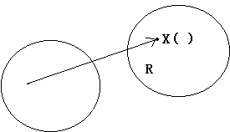


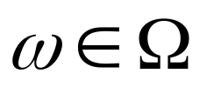
2.1.1 随机变量
定义（P35）. 设 是试验的样本空间，如果对于每一个样本点 ，有一实数X( )与之对应，则称X为随机变量。
随机变量常用X、Y、Z 或
ξ、η、ζ等表示。

Slide 4






实例1 在一装有红球、白球的袋中任摸一个球,观察摸出球的颜色.
={红色、白色}
将 数量化
非数量
可采用下列方法
红色
白色
即有 X (红色)=1 ,
X (白色)=0.
这样便将非数量的 ={红色，白色} 数量化了.

Slide 5










实例3 掷一个硬币, 观察出现的面 , 共有两个
结果:
若用 X 表示掷一个硬币出现正面的次数, 则有
即 X ( ) 是一个随机变量.

Slide 6

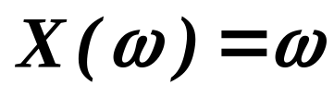


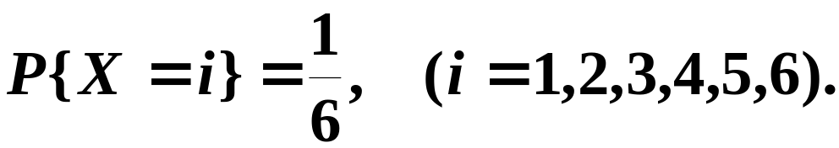
实例2 抛掷骰子,观察出现的点数.
则有
={1，2，3，4，5，6}
样本点本身就是数量
恒等变换
且有

Slide 7

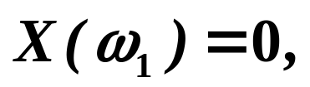
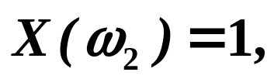
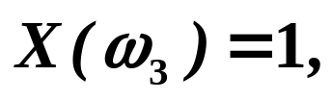
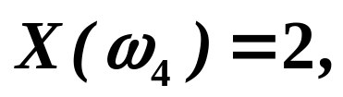

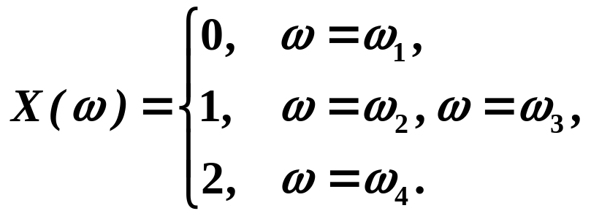
实例4 在有两个孩子的家庭中,考虑
其性别 , 共有 4 个样本点:
若用 X 表示该家女孩子的个数时 , 则有
可得随机变量 X( ),

Slide 8






实例5 设盒中有5个球 (2白3黑), 从中任抽3个,则
是一个随机变量.
且 X( ) 的所有可能取值为:
实例6 设某射手每次射击打中目标的概率是0.8,
现该射手射了30次, 则
是一个随机变量.
且 X( ) 的所有可能取值为:

Slide 9
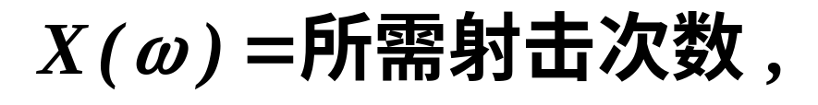


实例7 设某射手每次射击打中目标的概率是0.8,
现该射手不断向目标射击 , 直到击中目标为止,则
是一个随机变量.
且 X( ) 的所有可能取值为:

Slide 10
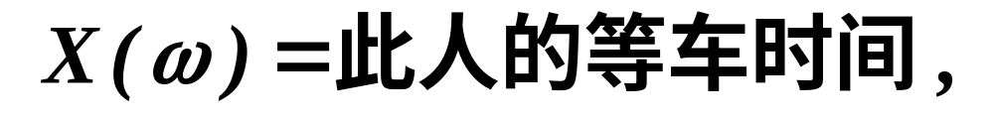


实例8 某公共汽车站每隔 5 分钟有一辆汽车通过, 如果某人到达该车站的时刻是随机的, 则
是一个随机变量.
且 X( ) 的所有可
能取值为:

Slide 11
3.随机变量的分类
随机变量
离散型
非离散型
连续型
其它
(1)离散型 随机变量所取的可能值是有限多个或
无限可列个, 叫做离散型随机变量.
实例1
观察掷一个骰子出现的点数.
随机变量 X 的可能值是 :
1, 2, 3, 4, 5, 6.

Slide 12


实例2 若随机变量 X 记为 “连续射击, 直至命中时的射击次数”, 则 X 的可能值是:
实例3 设某射手每次射击打中目标的概率是0.8,
现该射手射了30次,则随机变量 X 记为“击中目标
的次数”,
则 X 的所有可能取值为:

Slide 13

(2)连续型 随机变量所取的可能值可以连续地充
满某个区间,叫做连续型随机变量.
实例1 随机变量 X 为“灯泡的寿命”.
则 X 的取值范围为
实例2 随机变量 X 为“测量某零件尺寸时的测量
误差”.
则 X 的取值范围为 (a, b) .

Slide 14
2.说明
(1)随机变量与普通的函数不同
随机变量是一个函数 , 但它与普通的函数有着本质的差别 ,普通函数是定义在实数轴上的,而随机变量是定义在样本空间上的 (样本空间的元素不一定是实数).
(2)随机变量的取值具有一定的概率规律
随机变量随着试验的结果不同而取不同的值, 由于试验的各个结果的出现具有一定的概率, 因此随机变量的取值也有一定的概率规律.

Slide 15
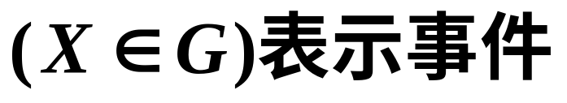
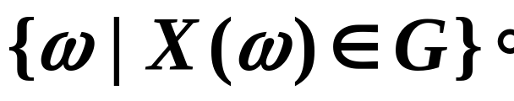
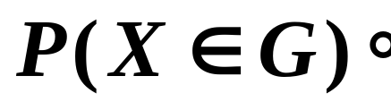
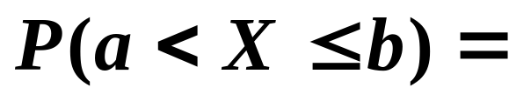
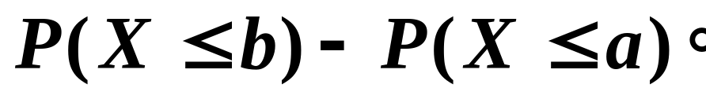
注意：
一般地，设G是一个数集，记
所以，我们可求概率
特别，我们有

Slide 16
三、小结
1. 概率论是从数量上来研究随机现象内在规律性的，因此为了方便有力的研究随机现象， 就需将随机事件数量化，把一些非数量表示的随机事件用数字表示时， 就建立起了随机变量的概念． 因此随机变量是定义在样本空间上的一种特殊的函数．
2. 随机变量的分类: 离散型、连续型.

Slide 17
第二节 随机变量的分布函数
一、分布函数的概念
二、分布函数的性质
三、例题讲解
四、小结

Slide 18
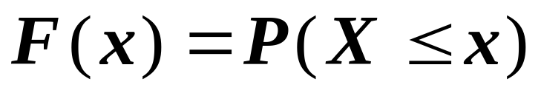
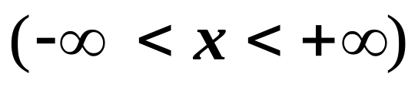




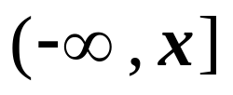
二、分布函数
定义
设 X 是一个 随机变量，称
为 X 的分布函数 ,
记作 F (x) .
如果将 X 看作数轴上随机点的坐标，那么分布函数 F(x) 的值就表示 X落在区间 内的
概率.

Slide 19




请注意 :
(1) 在分布函数的定义中, X是随机变量, x是参变量.
(2) F(x) 是随机变量 X取值不大于 x 的概率.
(3) 对任意实数 x₁<x₂，随机点落在区间( x₁ , x₂ ]内
的概率为：
P{ x₁<X x₂}
=P{ X x₂ } - P{ X x₁ }
= F(x₂)-F(x₁)
因此，只要知道了随机变量X的分布函数， 它的统计特性就可以得到全面的描述.
✪


➲

Slide 20
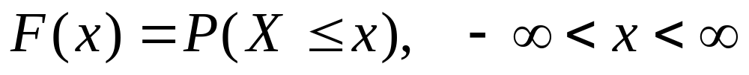

分布函数是一个普通的函数，
正是通过它，我们可以用高等数
学的工具来研究随机变量.

Slide 21
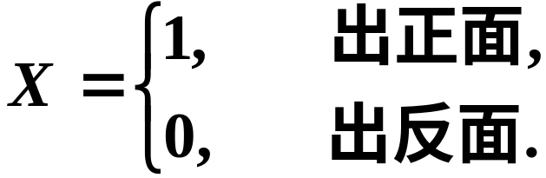
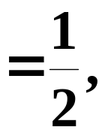








实例 抛掷均匀硬币, 令
求随机变量 X 的分布函数.
解

Slide 22



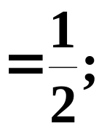



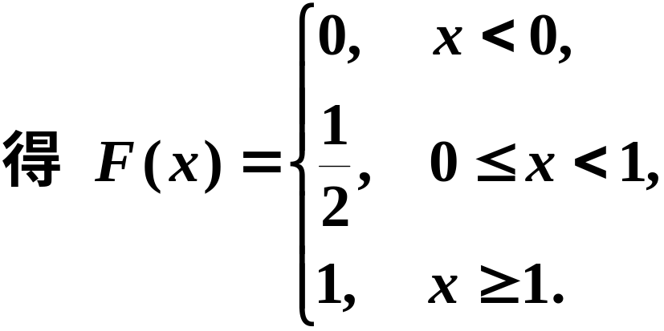


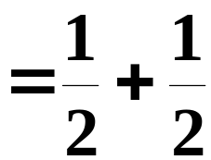


Slide 23
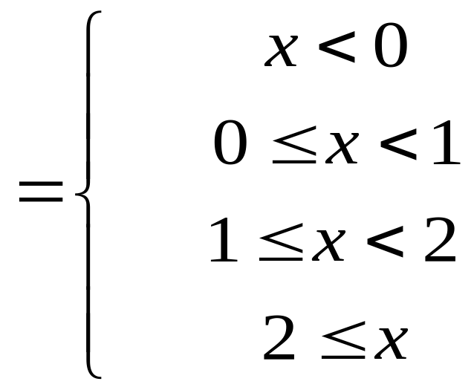

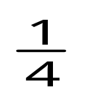
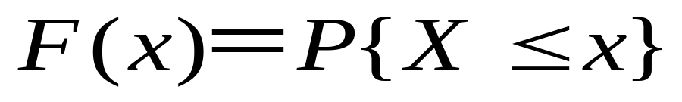
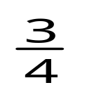

例2 在有两个孩子的家庭中,考虑
其性别 , 共有 4 个样本点:
若用 X 表示该家女孩子的个数时 ,
试求随机变量 X 的分布函数。
解

Slide 24
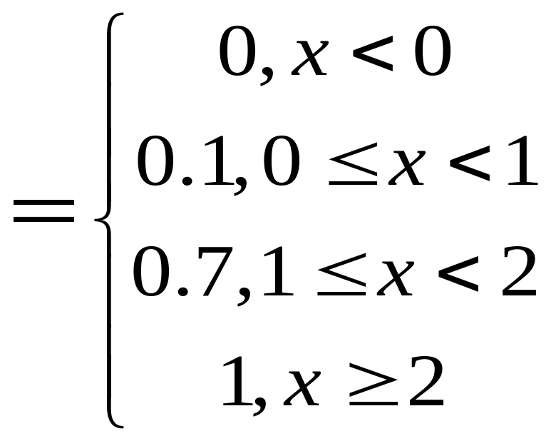
例3 已知随机变量X的
取值情况如右表，求X的
分布函数.
X | 0 | 1 | 2
P | 0.1 | 0.6 | 0.3
因为分布函数是定义在整个数轴上，所以
0
1
2
可见,此题中,F(x)是一个阶梯型函数.

Slide 25






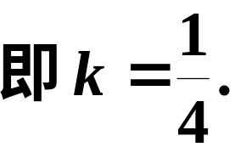


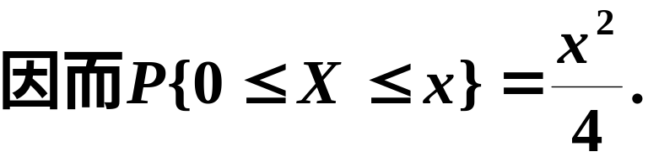
例3 一个靶子是半径为2m的圆盘,设击中靶上任
一同心圆盘上的点的概率与该圆盘的面积成正比,
并设射击都能中靶,以X表示弹着点与圆心的距离.
试求随机变量 X 的分布函数.
解

Slide 26
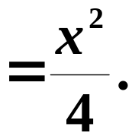



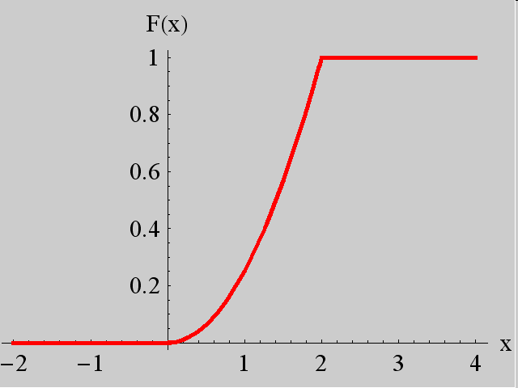
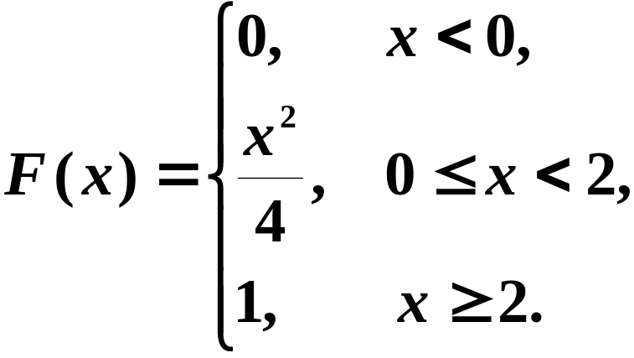
于是
故 X 的分布函数为
其图形为一连续曲线

Slide 27
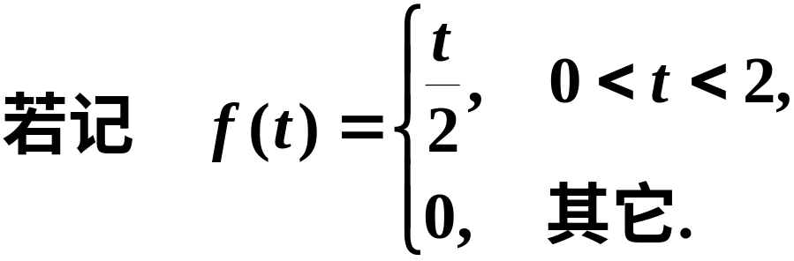
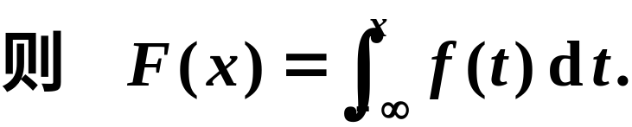
注意 两类随机变量的分布函数图形的特点不
一样.

Slide 28
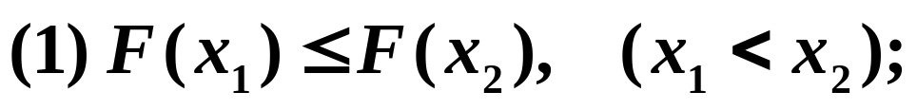







二、分布函数的性质
证明

Slide 29
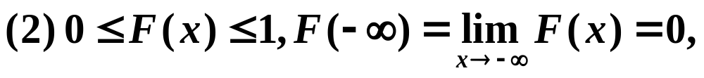
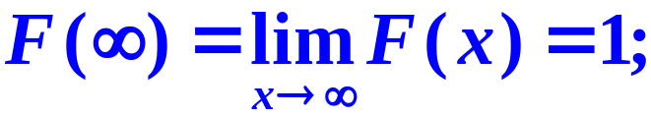




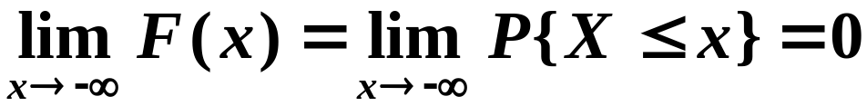

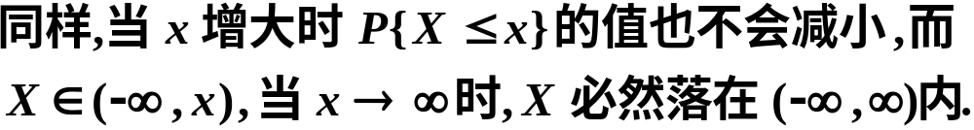
证明

Slide 30
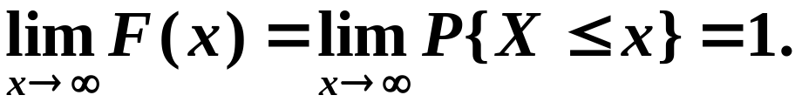
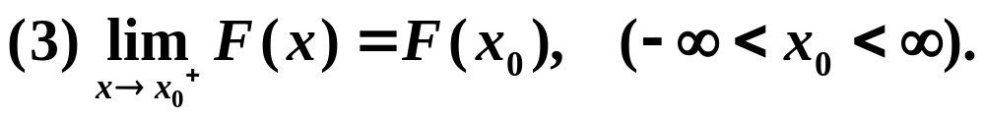

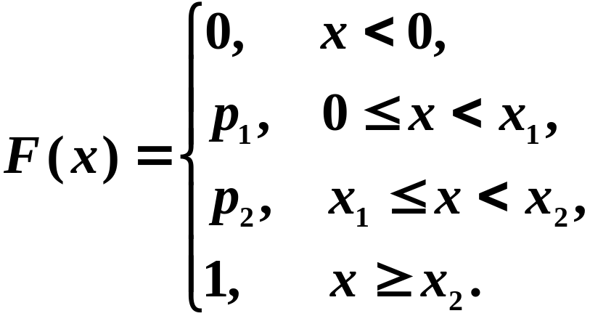






所以
即任一分布函数处处右连续.

Slide 31
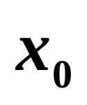
4)对任意的

Slide 32
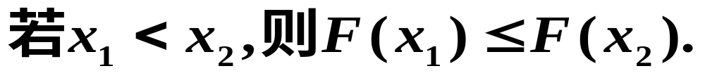
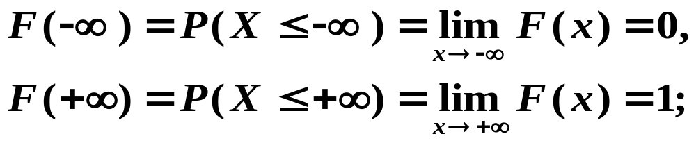

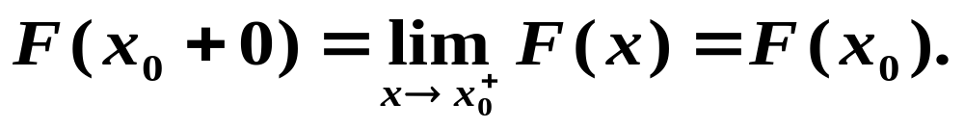
定理2.1 分布函数的性质
1)
2) 对任意实数x，0≤F(x)≤1且
是右连续的：对任意实数
4)对任意的

Slide 33

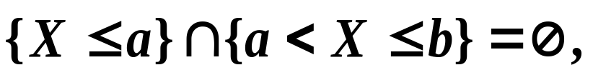
重要公式
证明

